Slide 1

GLASOVI - PEVCI
A E I O U

Slide 2
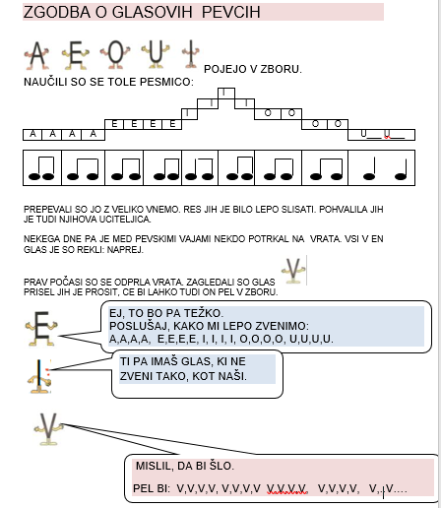


Slide 3
